Slide 1
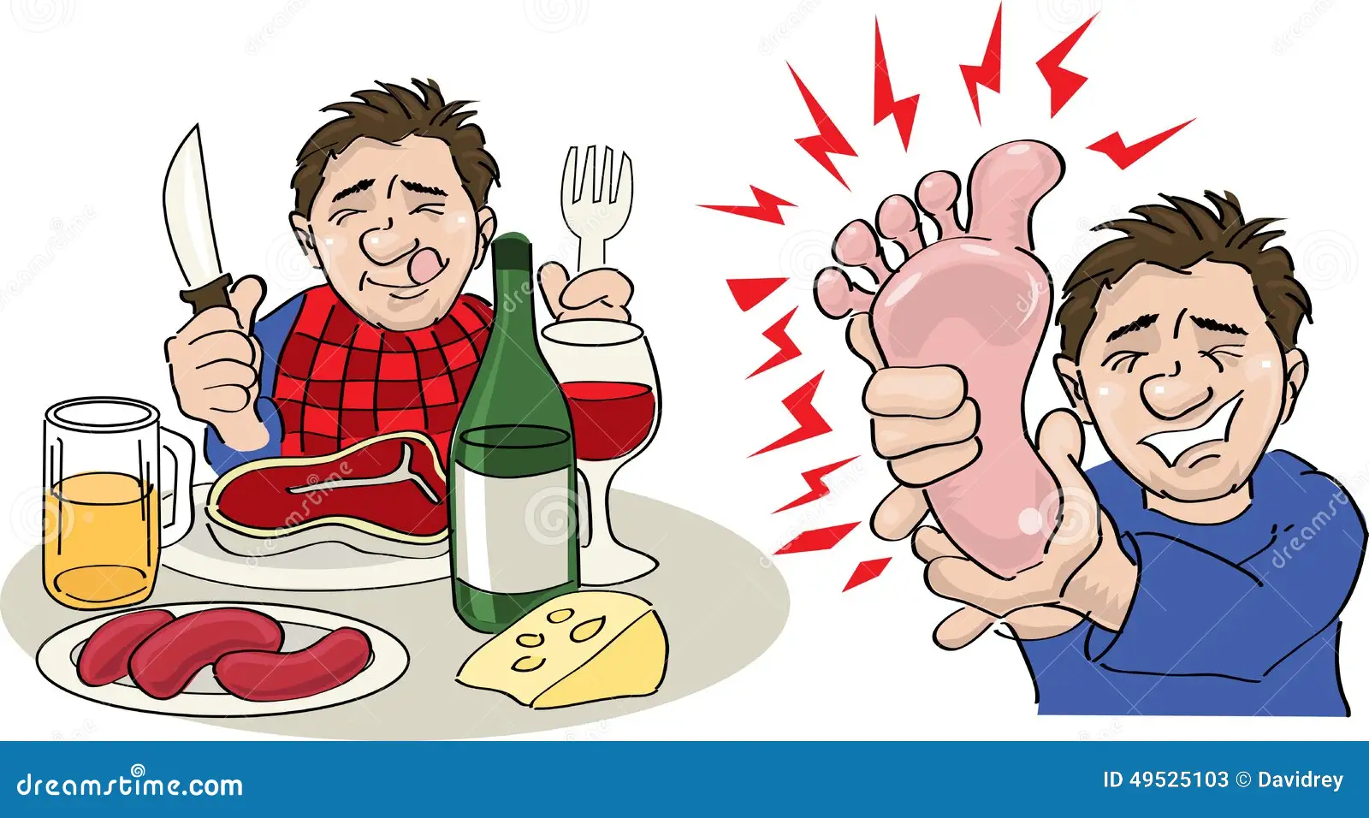
Guta – maladie veche cu imagini noi
Secția Artrologie

Slide 2
Guta
Este o artropatie inflamatorie cauzată de depunerea cristalelor de urat monosodic (acid uric) în articulații și țesuturi, pe fondul unei hiperuricemii persistente determinate de tulburări ale metabolismului purinic
Creșterea valorilor acidului uric în sânge este determinată de existența unui dezechilibru înnăscut sau dobândit între producerea și excreția acidului uric.
Valori normale ale acidului uric în sânge:
♀ - 0,18-0,36 mmol/l (180-360 μmol/l);
♂ - 0,27-0,48 mmol/l (270-480 μmol/l)

Slide 3
Epidemiologie
Vârsta incidenței maxime
Bărbați: 40-50 ani
Femei: peste 60 ani
Raportul bărbați:femei
2-7:1
Prevalența
Bărbați: 5-28
Femei: 1-6
Incidența anuală
Bărbați: 1-3
Femei: 0,2
* În Republica Moldova
- la 2,5 % din populație se întâlnește hiperuricemie asimptomatică
- morbiditatea variază de la 0,3 până la 2,1%.
* Numai 10% dintre subiecţii cu hiperuricemie vor dezvolta guta
* Predispoziţia familiară decelabilă în 30% din cazuri

Slide 4
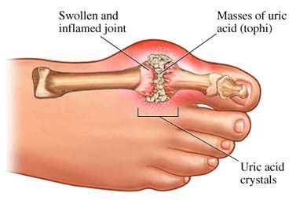
Patogenia
3 faze:
1. Hiperuricemia și acumularea de urați în organism;
2. Depunerea uraților în țesuturi;
3. Artrită gutoasă acută

Slide 5
Cauzele hiperuricemiei
Categorie | Mecanism | Exemple / Detalii
1. Congenitală (Gută primară) | 🔺 Producție excesivă / 🔻 Excreție scăzută | Defecte enzimatice la nivel tubular- Deficit de HGPRT (Lesch-Nyhan) PRPP sintetaza activă- Deficit glucozo-6-fosfatază (boala von Gierke)
2. Dobândită (Gută secundară) | 🔺 Producție excesivă | - Tumori maligne, afecțiuni mieloproliferative - Chimioterapie, iradiere - Anemii hemolitice / pernicioase – Policitemie - Psoriazis sever - Artrită reumatoidă - Sarcoidoză
 | 🔻 Excreție ineficientă | - Boală cronică de rinichi - Hipertensiune arterială - Obezitate, dislipidemii, ↑ trigliceride - Hipotiroidism, hiperparatiroidism, diabet zaharat - Medicamente (diuretice, ciclosporină, aspirină în doză mică) - Deshidratare, acidoză metabolică

Slide 6
Factori provocatori ai hiperuricemiei
1. Alimentație cu exces de purine (drojdie, produsele de mare, carne, inclusiv de pasăre);
2. Abuz de alcool (în special berea și băuturile alcoolice tari);
3. Medicamente (diuretice tiazidice, aspirină în doze mici, Warfarin, vitamină B12, citostatice, acid nicotinic);
4. Suprasolicitări fizice considerabile;
5. Stări patologice, asociate cu acidoză sau hipercalcemie;
6. Suprarăcirea organismului;
7. Infecții acute;
8. Traume, stres;
9. Pierdere ponderală rapidă → la hipoalbuminemie;
10. Deshidratare la expunerea la t° înalte

Slide 7
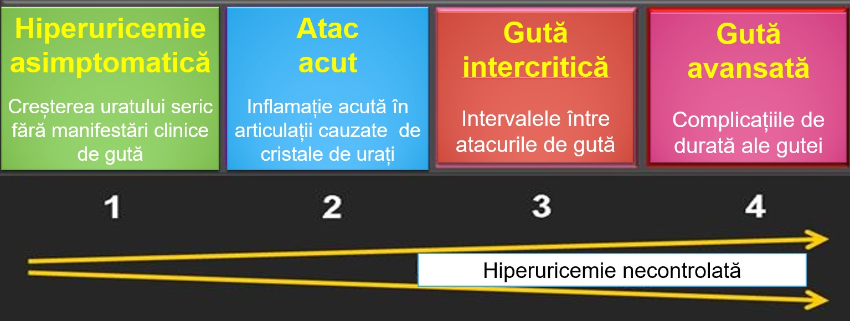
Tabloul clinic
În evoluția gutei se disting 4 stadii:
1. Hiperuricemia asimptomatică.
2. Artrita acută gutoasă.
3. Guta intercritică.
4. Guta cronică tofacee.

Slide 8
Faza I – Hiperuricemia asimptomatică
Hiperuricemia, fără manifestări clinice și fără depuneri ale cristalelor în țesuturi.
Persistă timp îndelungat.
La unele persoane cu hiperuricemie nu se dezvoltă guta sau aceasta se dezvoltă destul de rar
Faza se încheie cu apariția primului atac acut de gută sau o altă manifestare a depunerii de cristale (colică renală)
Tendința de apariție a atacului de gută sau a litiazei reno-ureterale crește odată cu valorile uricemiei, pentru litiază și cu valorile uricozuriei.

Slide 9
Faza II – Atacul de gută:
Artrită acută extrem de dureroasă, adesea inițial monoarticulară – MTF I – la cronicizare devine poliarticulară
Apare brusc, adesea noaptea
Intensitatea durerii crește brusc, ajungând la apogeu în câteva ore în paralel cu apariția tumefacției și colorației roșii-violacee la nivelul articulației. Edemul și eritemul se extind și la țesuturile învecinate
Zona prezintă hiperestezie, pacientul neputând suporta atingerea lenjeriei de pat.
Simptome generale slab exprimate, însă se poate asocia febra și starea generală de rău
Durata – zile; este autolimitată
Este urmată de un interval lipsit de orice simptom
Poate apărea și la scăderea bruscă a acidului uric din sânge

Slide 10
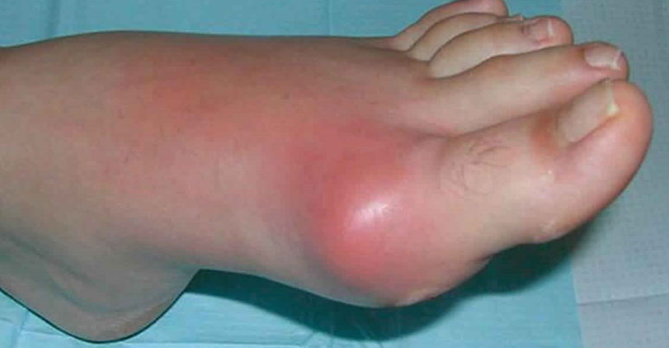
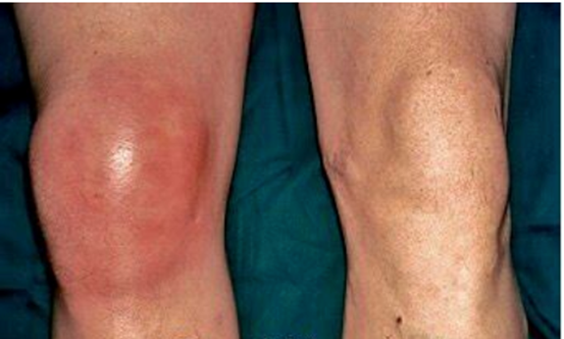
Fctorii declanșatori ai atacului de gută:
Traumatisme locale, exerciții fizice în exces
Aportul de alcool, excese alimentare bogate în purine
Unele medicamente: (inițierea bruscă a medicației hipo-uricemiante, diuretice) – modifică concentrația serică de acid uric – fie în creștere/fie în descreștere rapidă

Slide 11
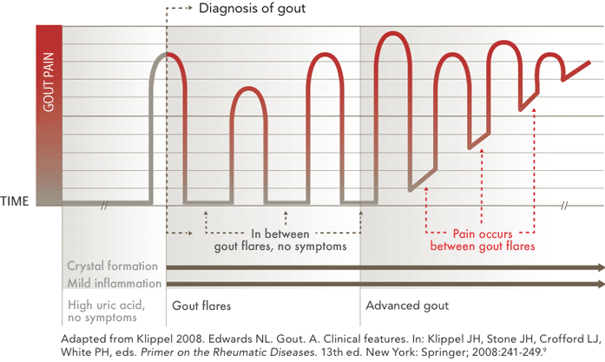
Faza III - Guta intercritică:
Perioada asimptomatică între atacurile de gută
Înțial este mai îndelungată, cu timpul devine din ce în ce mai scurtă, progresând mai rapid la persoanele ce nu urmează tratament hipouricemiant sau diete
Artrita se remite complet însă depozitele locale de cristal monosodic și inflamația subclinică persistă și conduc la leziuni osoase erozive

Slide 12
Faza IV – Guta cronică tofacee:
Se realizează pe fonul acceselor repetate de gută netratată, intervalul dintre accese se reduce sau dispare
Sindrom dureros permanent
Modificările clinice articulare sunt severe, cu reducerea mobilității active și pasive și deformări articulare
Prezența tofilor (depozite tisulare de cristal de urat monosodic) – element definitor a acestei faze, sunt asimetric răspândiți, dimensiuni – de la câțiva mm la 10cm, de culoare gălbuie-albicioasă sau roșietică
Tofii sunt insensibili sau ușor sensibili
Pot fi localizați și la nivelul organelor interne (VMt, Vao, epiglotă, ochi)
Conținutul tofilor la atacuri poate să se lichefieze cu formarea fistulelor, prin care să se scurge o masă albicioasă
Aceste fistulele sunt infectate rar, ce este motivat prin acțiunea bactericidă a conținutului acid
Poziționarea preferată a fistulelor intradermal este pe antebraț, glezna, mai rar - fese, umăr.

Slide 13
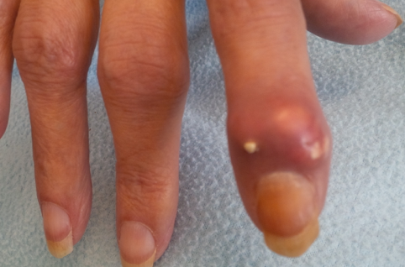
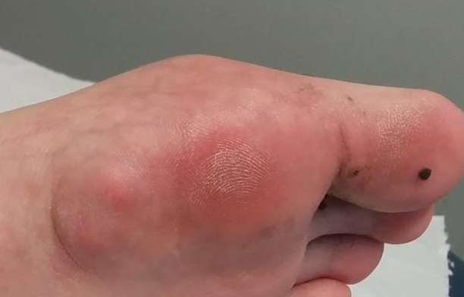
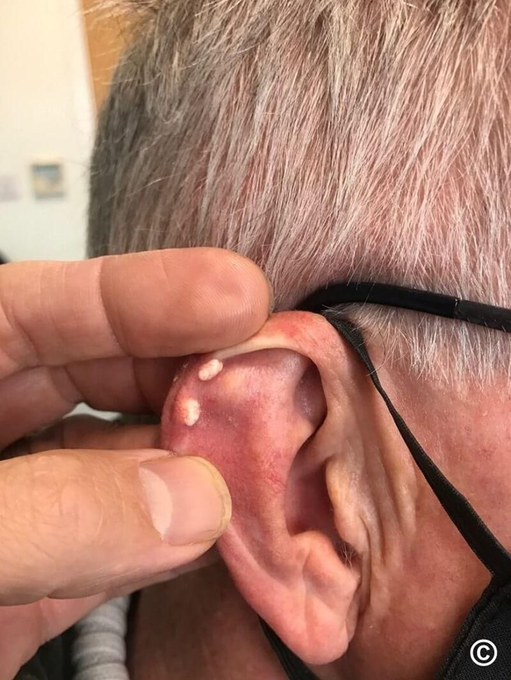
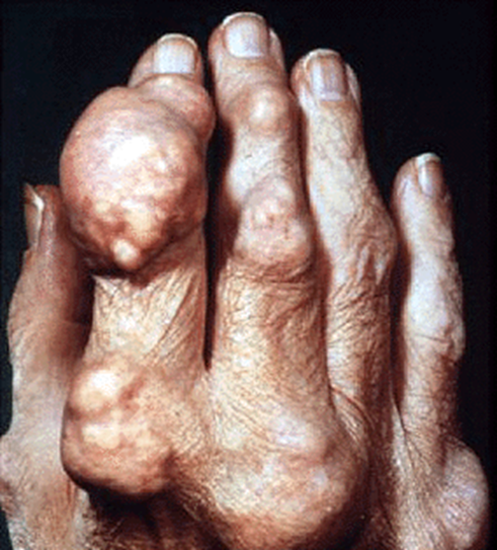
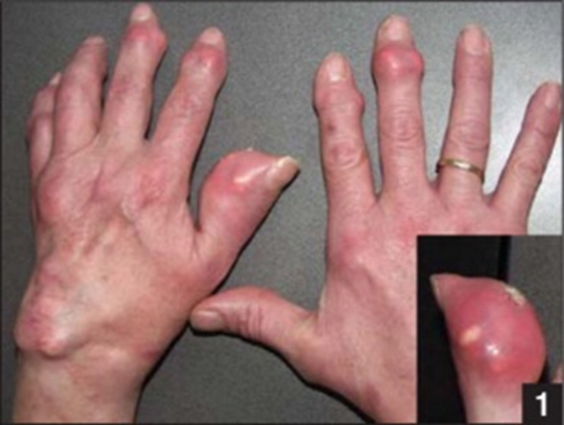

Slide 14
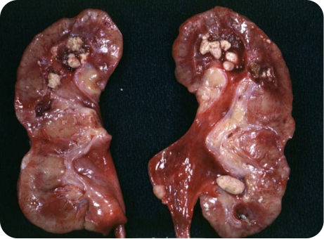
Afectarea renală:
1. Nefropatia urică – depunerea progresivă de urat monosodic monohidrat sub formă de cristale în interstițiul renal, declanșând o inflamație. Este lent progresivă. Poate fi recunoscută datorită apariției unei proteinurii ușoare (20-40%).
2. Tubulopatia urică acută – precipitarea uraților în tubii colectori = obstrucția fluxului urinar (IRA)
3. Urolitiaza – apariția calculilor depinde de 4 factori: pH urinar acid, volumul urinar redus, hiperuricozuria, existența moleculilor inhibitoare ale cristalizării în urină.

Slide 15
Investigații de laborator:
1. Analiza generală a sângelui – leucocitoză, anemie ușoară,↑ VSH.
2. Hiperuricemia – ↑ nivelului acidului uric în sânge (N= ♀ – 180-360 μmol/l și ♂ – 270-480 μmol/l), în puseu poate fi Hiperuricemie dar poate fi și normală
3. Evaluarea funcției renale: Creatinina și ureea serică
4. Hiperuricozuria – ↑ nivelului acidului uric în urină (la o alimentație obișnuită N= 250-750 mg/24 ore)
5. Analiza lichidului sinovial
6. Explorări imagistice

Slide 16
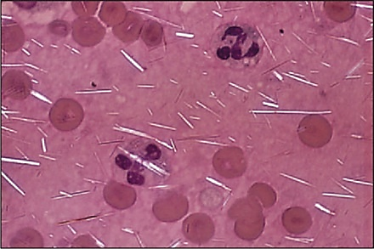
Examenul lichidului sinovial
Macroscopic lichidul sinovial are un aspect albicios, filant.
Microscopic - prezenţa unui număr mare de leucocite (>50000/mm3) cu predominanţa neutrofilelor, având caracter inflamator.
Examinarea la microscopul optic cu lumină polarizată, evidenţiază prezenţa cristalelor aciculare de urat de sodiu cu birefringenţă negativă.
Sunt obligatorii culturile din lichidul sinovial pentru excluderea unei artrite septice

Slide 17
Radiografia convențională
În atacul acut de gută modificările radiologice sunt nespecifice şi constau în edem al părţilor moi şi osteoporoză periarticulară.
Când atacul se remite, osul se remineralizează, dar pot apărea modificări cronice.
În artrita gutoasă avansată modificările radiologice sunt determinate de tofii gutoşi şi de efectele lor asupra părţilor moi şi osului, cu caracter eroziv.
Tofii sunt formaţiuni nodulare radiotransparente periarticulare, dar pot avea şi o densitate crescută sau calcificări. Pot fi evidenţiaţi şi tofii intraosoşi sub forma unor chisturi subcondrale bine delimitate, care se pot calcifica
Tofii pot eroda osul adiacent ducând la producerea de eroziuni care pot fi intraarticulare sau paraarticulare. Aceste eroziuni sunt de obicei bine delimitate cu margini sclerotice.

Slide 18
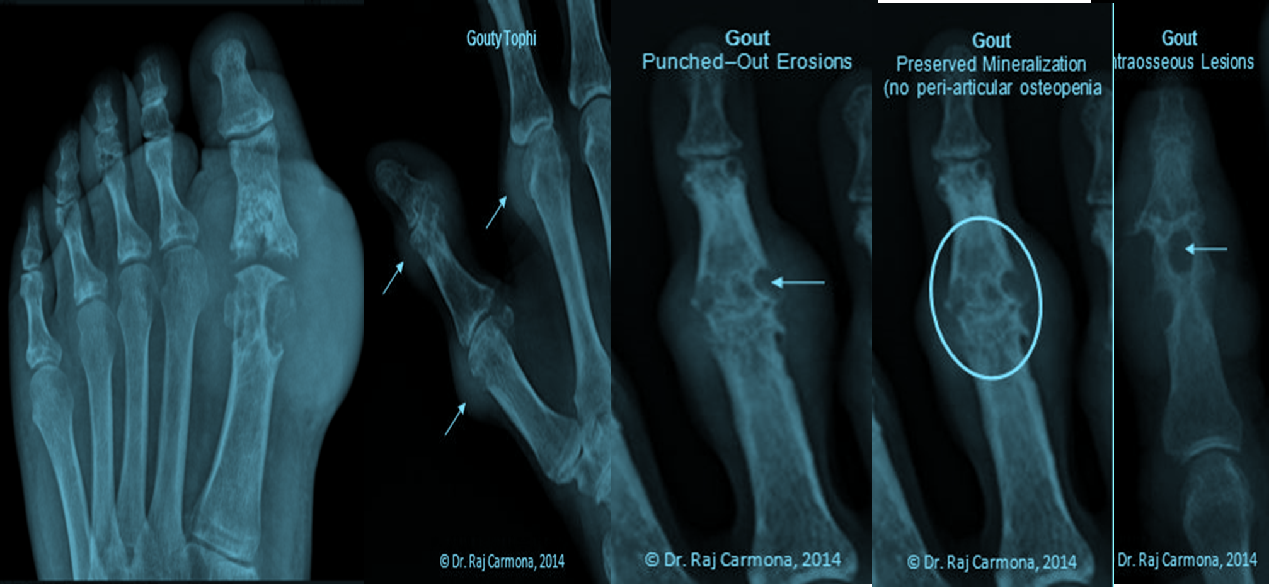

Slide 19
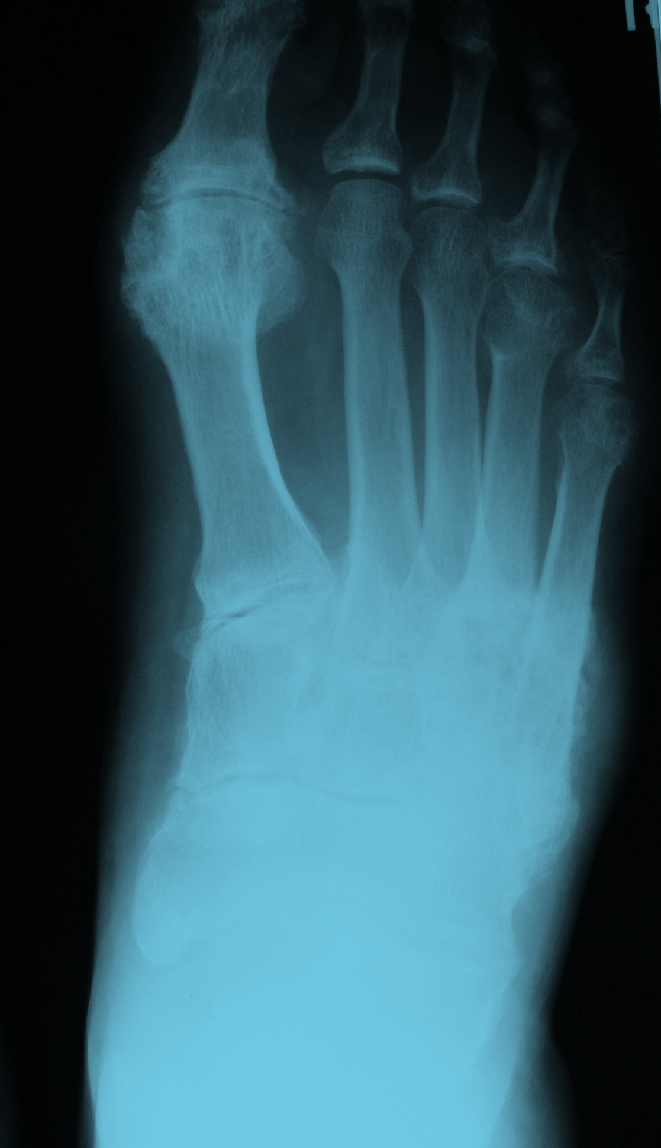
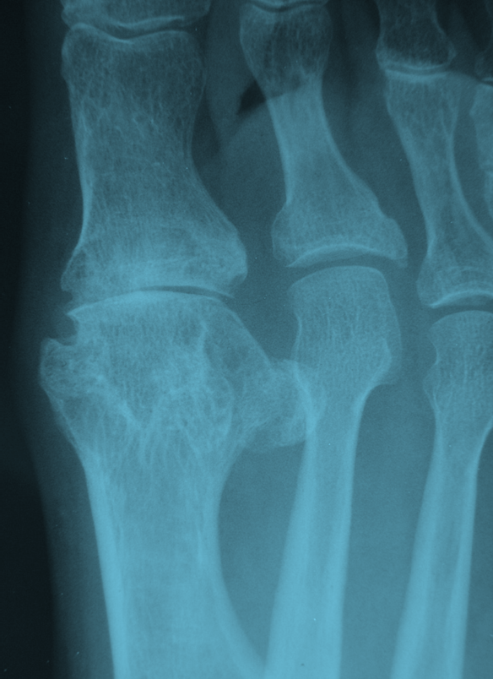
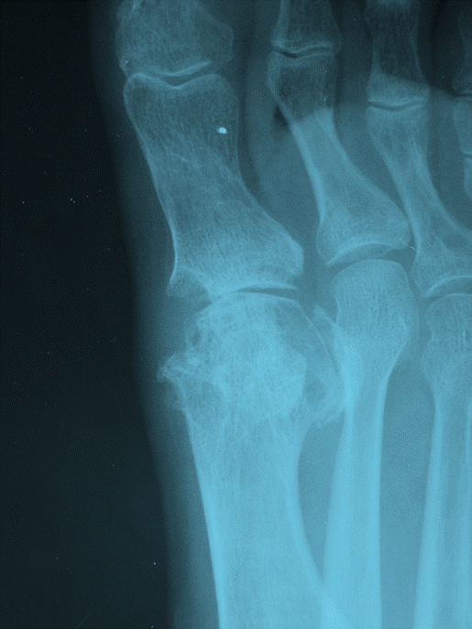

Slide 20
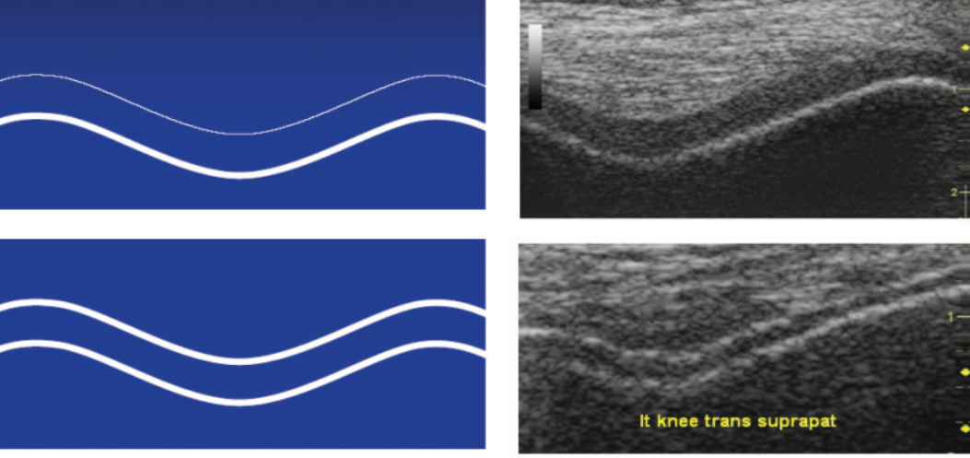
Ecografia articulațiilor
În prima zi a atacului acut – semne de sinovită acută (lărgirea spațiului articular, îngroșarea țesuturilor moi periarticulare)
La 7 zile de la atacul acut – în condițiile unei remisiuni complete, semnele ecografice sunt atenuate, comparativ cu prima zi.
La 12 zile de la atacul acut – modificările de mai sus nu mai sunt detectabile
Agregatele de cristale de urat monosodic pot fi identificate prin ultrasonografie în diferite zone anatomice şi ţesuturi încă de la debut, ceea ce poate constitui o metodă de diagnostic precoce al gutei

Slide 21
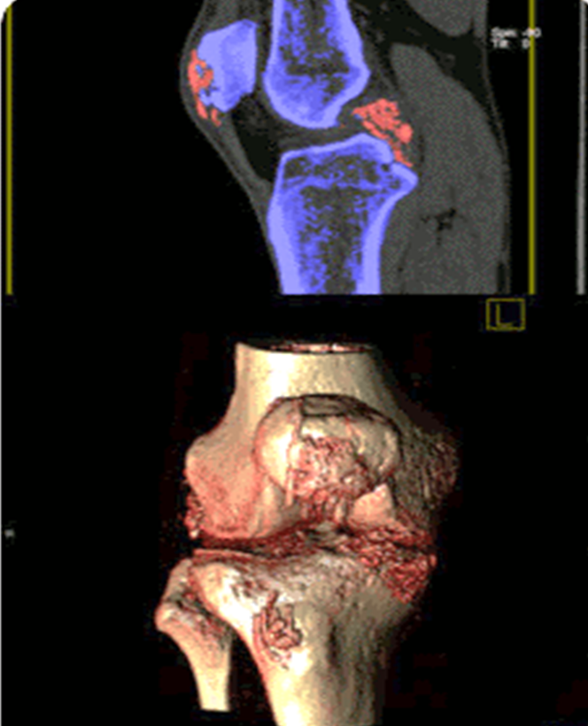
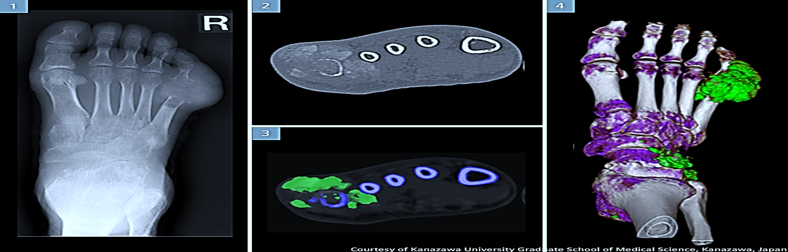
TC energie duală (DECT)
Permite afirmarea naturii uratice a depunerii prin aprecierea densității imaginii care se situează la în jur de 160 unități. Poate fi utilă în evaluarea și urmărirea anumitor cazuri de gută.

Slide 22
Principii de tratament
1. Școlarizarea pacientului
2. Regim alimentar-dietetic
3. Cuparea atacului acut
4. Tratament hipouricemiant

Slide 23
Recomandări generale:
Consumul a cel puţin 2 litri de apă pe zi.
Evitarea factorilor declanșatori (alcool, mese copioase, post prelungit, stres, efort fizic excesiv)
Obţinerea unei mase corporale optimale.
Restricţii la alimentarea cu produse bogate in purine
Reducerea consumului de carne roşie.
De exclus berea, băuturile alcoolice tari, vinul dulce. Vinul sec poate fi administrat nu mai mult de 150 ml in zi, de preferat nu mai frecvent de 3 zile in săptămâna.
Se recomandă de menținut uricemia < 360 µmol/l
Tofii se dizolvă!
Tratamentul este pe viață!

Slide 24
Conținutul de purine în alimente și băuturi (mg/100 g)
Categorie | Alimente/Băuturi | Conținut de purine | Recomandare
❌ Foarte bogate în purine | Organe: ficat, rinichi, inimă, creier; Pește gras conservat: sardine, hering, anșoa; Fructe de mare: scoici, midii, creveți, icre; Extracte concentrate: supă de carne concentrată, cuburi pentru supe, pateuri din carne; Carne de vânat: iepure, rață, gâscă; Drojdia de bere și extracte de drojdie | > 300 mg | De evitat complet
⚠️ Bogate în purine | Carne roșie: vită, porc, miel; Pește și fructe de mare: somon, păstrăv, macrou, ton, crab; Leguminoase uscate: linte, năut, fasole uscată, mazăre uscată, soia; Spanac, sparanghel, conopidă, ciuperci; Tărâțe de grâu, ovăz integral, germeni de grâu; Carne de curcan, carne de pui cu piele | 150–300 mg | Limitare strictă
⚖️ Conținut mediu | Carne slabă de pui, curcan (fără piele); Pește alb slab: cod, șalău, biban; Ouă; Cereale integrale, ovăz, quinoa; Legume cu conținut moderat de purine: ciuperci, conopidă, spanac | 50–150 mg | Consumat cu moderație
✔️ Sărace în purine | Lactate degresate: iaurt, lapte, brânză dulce degresată; Ouă; Fructe: mere, pere, banane, cireșe , fructe de pădure; Legume: cartofi, dovlecel, salată verde, ardei, roșii, castraveți, morcovi; Cereale rafinate: orez alb, griș, paste, pâine albă; Uleiuri vegetale: ulei de măsline, floarea-soarelui; Nuci, semințe. | < 50 mg | Sigure – recomandate
❌ Băuturi contraindicate | Bere (bogată în drojdie), vin roșu, alcool tare, sucuri îndulcite cu fructoză, energizante | – | De evitat
✔️ Băuturi recomandate | Apă plată (>2 L/zi), apă minerală slab mineralizată, ceaiuri neîndulcite, cafea (moderat), suc natural de cireșe | – | Recomandate pentru hidratare

Slide 25
Tratamentul hiperuricemiei asimptomatice
1. Exerciții fizice moderate regulat
2. Hidratare
3. Respectarea dietei
4. Fitoterapia (vișine, coacăză roșie și neagră, merișor, fragi)
5. Evitarea traumatismului articulațiilor.
6. NU se recomandă tratament medicamentos (hipouricemiant)
Hiperuricemia asimptomatică necesită tratament medicamentos numai în caz dacă:
Hiperuricemie severă susținută: 9mg/dl (539 μmol/l ) persistent
Comorbidități asociate cu risc metabolic sau renal (BCR st 2, HTA, DZ tip 2, IC, Boala coronariană)
Litiaza urică recurentă
Chimioterapie pentru boli maligne cu risc de sindrom de liza tumorală

Slide 26
Tratamentul atacului de gută
Repaus (fizic și emoțional), comprese reci
Tratamentul de inițiat cât mai curând posibil!
Colchicină 1 mg de 2 ori în zi – 2 zile, apoi 1mg/zi – 2 săptămâni
AINS: în doze maxime 3-4 zile, apoi de redus doza
Diclofenac 50mg x2-3ori/zi
Naproxen 500mg x2ori/zi
Ketoprofen 100mg x2-3 ori/zi
Ibuprofen 800 mg x2-3ori/zi
Ibuprofen 800 mg x2-3ori/zi
Indometacin 50mg x2ori/zi
Corticosteroizi – doar în caz de ineficiență a tratamentului cu AINS și Colchicină. (1-2 articulații – i/a ) (Afectări multiple articulare – administrare sistemică: Prednisolon – 30-35 mg per os în 3-5zile, cu reducerea treptată a dozei până la anulare)
Anti IL-1 (Anakinra, Canakinumab) – studii restrânse
Tratamentul hipouricemiant nu se inițiază în timpul atacului!

Slide 27
Tratamentul artropatiei gutoase cronice
Clasă | Medicament | Doză inițială | Doză maximă | Observații importante
🧪 Inhibitori ai xantin-oxidazei | Alopurinol | 100 mg/zi (în IR: 50 mg/zi) | 300–600 mg/zi (poate ajunge la 900 mg/zi în cazuri selecționate) | Prima linie. Creștere treptată a dozei la fiecare 2–4 săptămâni. Se ajustează în IR.
 | Febuxostat | 40 mg/zi | 80–120 mg/zi | Alternativă la alopurinol (mai ales în IR ușoară–moderată). Nu necesită ajustare renală.
💧 Uricosurice | Probenecid | 250 mg de 2 ori/zi | 2 g/zi | Contraindicat în IR (ClCr <50 ml/min). Necesită hidratare crescută.
 | Benzbromaron | 50–100 mg/zi | 200 mg/zi | Disponibil în unele țări. Nu se recomandă în afecțiuni hepatice.
🔬 Uricolitice (enzime urat-oxidază) | Rasburicază | 0,2 mg/kg/zi i.v. (1–7 zile) | – | Se folosește în sindrom de liză tumorală. Nu este indicat în gută cronică standard.
 | Pegloticase | 8 mg i.v. la 2 săptămâni | – | Recomandat în forme severe, refractare, cu tofi. Reacții alergice posibile.

Slide 28
Medicamente asociate cu gută – de evitat sau contraindicate
Categorie | Medicamente | Efect
Diuretice | Hidroclorotiazidă, furosemid | Scad eliminarea uratului, cresc riscul de gută
Aspirină (doze mici) | Aspirină < 2 g/zi | Inhibă excreția uratului
Imunosupresoare | Ciclosporină, tacrolimus | Hiperuricemie, risc crescut de gută
Antituberculoase | Etambutol, pirazinamidă | Scad excreția uratului
Vitamine | Niacină (B3 – doze mari) | Hiperuricemie
Antihipertensive | Beta-blocante (atenolol, metoprolol) | Posibilă creștere a acidului uric
Anticonvulsivante | Carbamazepină, fenitoină | Posibil efect negativ asupra metabolismului uric
Insulină și antidiabetice orale | Diverse | Pot reduce excreția uratului (în context de sindrom metabolic)
Chimioterapie citotoxică | Ex: ciclofosfamidă, doxorubicină | ↑ masivă a acidului uric (liză tumorală)

Slide 29
Concluzii:
Guta se tratează
Este important de recunoscut accesul de gută și de acționat imediat administrând tratament cu tab Colchicină și/sau AINS pentru a preveni evoluția destructivă a bolii
Tratamentul hipouricemiant se administrează permanent
Este necesar de a menține diureza în 24 ore de circa 2 l (consumarea a 2,5 l de lichid pe zi), se vor indica preparate care măresc pH-ul urinei (Hidrocarbonat de natriu, Uralit, Magurlit, Soluran)

Slide 30
Tratamentul manifestărilor renale
Tratamentul litiazei urice (împreuna cu urologi si nefrologi) - se petrece in trei direcţii:
• Reducerea aciditatii urinare
• Creşterea diurezei
•Reducerea uricozuriei Prin: Alcalinizarea urinei - se administrează: - Kalii citras* - in doze de 60-80 mEg/24 ore, repartizând in 4 ori pe zi. - Acetazolamidum - pentru alcalinizarea rapida a urinei - un comprimat 250 mg/zi (seara)
Profilaxia recurentei calculilor urici se recomanda: - menţinerea unei diureze de peste 2,5 l/24 ore - alcalinizarea urinei Kalii citras* - in doze de 60-80 mEg/24 ore - Allopurinolum (300 mg/24 ore) - se indica in caz de uricozurie peste 800 mg/24 ore
Tratamentul nefropatiei uratice (împreuna cu urologi si nefrologi): Allopurinolum in scheme standard. Febuxostatum - in doze 80 şi 120 mg sub controlul investigaţiilor

